Slide 1
Slides 20–25 min Method overview, math, business context
Live Demo 15–20 min Jupyter notebook walkthrough
Hands-on 15–20 min Peers work through exercise
Discussion 10 min Q&A, comparison with other methods

Slide 2
Warum Flugdaten didaktisch stark sind Klarer Business-Kontext: Nachfrage nach Flügen ist ein klassisches Forecasting-Thema (Kapazitätsplanung, Revenue Management, Personalplanung) und wird in FPP explizit als Beispiel erwähnt.otexts+1 Deutliche Struktur: Viele Flug-/Passagierdaten haben klaren Trend und starke Jahres‑ und ggf. Wochen‑Saisonalität; genau das wollen Prophet (Trend + Seasonality + Holidays) und Foundation‑Modelle wie Chronos ausnutzen.otexts+2 Bekannte Lehr-Datensätze: Das AirPassengers‑Dataset (monatliche Passagierzahlen 1949–1960) ist ein Standardbeispiel in der Literatur und wird u. a. in FPP für neuronale Netze verwendet.papers.ssrn+1 Facebook/Prophet nutzt genau diese Daten in der Doku als Beispiel für multiplikative Saisonalität.facebook.github Chronos‑2‑Beispiele nutzen ebenfalls AirPassengers als einfaches Demo‑Dataset.huggingface Damit habt ihr ein Szenario, das: für Prophet didaktisch ideal ist (Trend, Saison, multiplicative Seasonality), für Chronos perfekt als Zero‑Shot‑Beispiel taugt, und in FPP schon etabliert ist, was gut zu euren Kursanforderungen passt.otexts+1 Wie ihr Flugdaten einsetzen könnt Ich würde folgendes Setup empfehlen: Externer Datensatz: AirPassengers (Monatszahlen) oder ein moderner Air‑Traffic‑Datensatz (z. B. aus Kaggle).kaggle+1 Prophet: zeigen, wie additive vs. multiplicative Seasonality funktioniert (Prophet-Doku hat genau dazu ein AirPassengers‑Beispiel).facebook.github Chronos/Chronos‑2: Zero‑Shot‑Forecast über denselben Horizont mit quantilen Vorhersagen.huggingface Synthetische Flugdaten für Übungen: z. B. künstliche Passagierzeitreihe mit: sauberem Trend, klarer Jahres‑Saison, einem „Shock“ (z. B. plötzlicher Nachfrageeinbruch) oder Event. Vorteil: ihr kennt die „wahre“ Struktur und könnt sehr gezielt zeigen, wie Prophet und Chronos auf Trendbrüche, Events usw. reagieren.

Slide 3
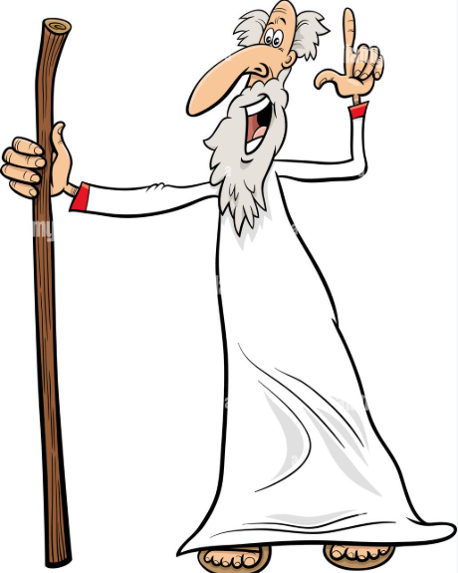
Prophet
Prophet: Forecasting für Business-Zeitreihen
Interpretierbare Prognosen mit Trend, Saisonalität und Eventeffekten
Klassische Forecasting-Methode für strukturierte Zeitreihenfolge
Entwickelt für Business-Daten mit Kalenderlogik
Verfügbar in Python und R

Slide 4
Warum wurde Prophet entwickelt?
Viele Business-Zeitreihen enthalten gleichzeitig Trend, Wochenmuster, Jahresmuster und Feiertagseffekte
Klassische Modelle sind oft erklärbar, aber aufwendig zu spezifizieren
Prophet verbindet Automatisierung mit Interpretierbarkeit

Slide 5
Typische Anwendungsfelder
Absatz- und Nachfrageprognosen
Website-Traffic und App-Nutzung
Kampagnen- und Marketingeffekte
Kapazitäts- und Ressourcenplanung
Forecasts mit Feiertagen oder Sonderereignissen

Slide 6
Wann passt Prophet gut
Starke und wiederkehrende Saisonalität
Mehrere Saisons historischer Daten
Trend mit möglichen Strukturbrüchen
Kalendereffekte wie Feiertage, Aktionen oder Events
Prophet funktioniert besonders gut bei Zeitreihen mit starker Saisonalität und mehreren Saisons Historie.

Slide 7

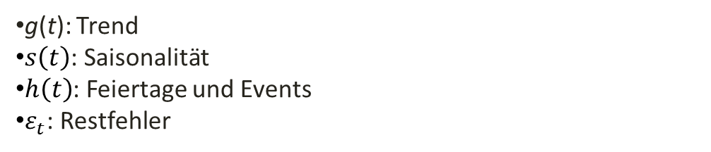
Grundidee des Prophet-Modells
g(t): Trend
$s\left(t\right)$: Saisonalität
$h\left(t\right)$: Feiertage und Events
$ε_{t}$: Restfehler

Slide 8
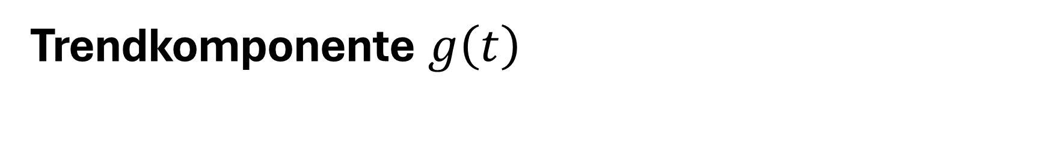
Trendkomponente $g\left(t\right)$
Prophet nutzt standardmäßig einen stückweise linearen Trend
Changepoints werden automatisch gesetzt, wenn sie nicht vorgegeben werden
Optional kann logistisches Wachstum mit Obergrenze modelliert werden
Trendwechsel werden explizit berücksichtigt und nicht nur indirekt „mitgelernt“

Slide 9
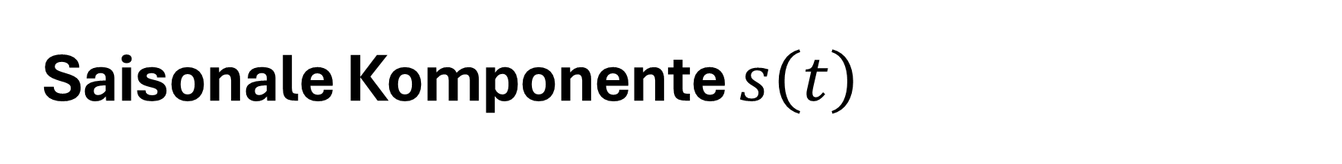
Saisonale Komponente $s\left(t\right)$
Saisonale Muster werden durch Fourier-Terme modelliert
Standardmäßig relevant: wöchentliche und jährliche Saisonalität
Standardwerte: Fourier-Ordnung 10 für jährlich, 3 für wöchentlich
Weitere saisonale Muster, z. B. monatlich oder quartalsweise

Slide 10
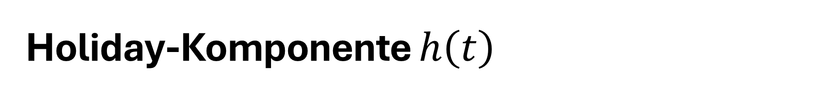
Holiday-Komponente $h\left(t\right)$
Feiertage werden als Dummy-Variablen in das Modell aufgenommen
Benutzerdefinierte Events können explizit ergänzt werden
Auch mehrtägige Effekte lassen sich modellieren

Slide 11
Wie wirken die Effekte zusammen?
Standardmäßig verwendet Prophet additive Saisonalität
Wenn Saisonmuster mit dem Trend mitwachsen, ist multiplikative Saisonalität sinnvoll
Dafür kann seasonality_mode='multiplicative' gesetzt werden
Beispiel:
Additiv: immer +100 Einheiten im Dezember
Multiplikativ: immer +10 Prozent im Dezember

Slide 12
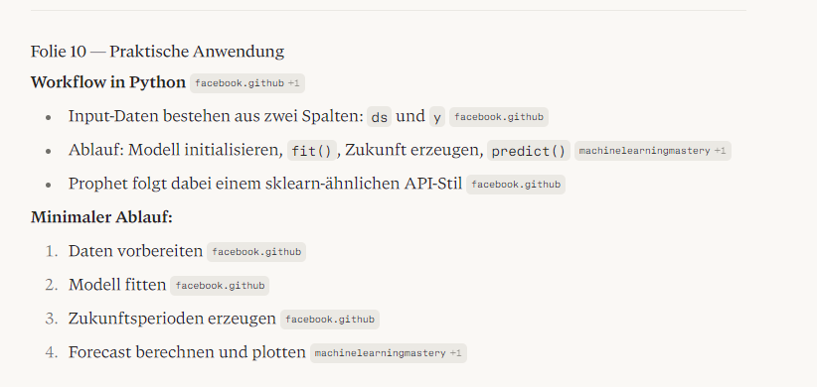

Slide 13
Stärken und Schwächen von Prophet
Vorteile
Schnell und weitgehend automatisiert
Gut interpretierbar durch Trend-, Saison- und Holiday-Komponenten
Robust gegenüber fehlenden Werten und Trendverschiebungen
Grenzen
Nicht immer Accuracy-Sieger gegenüber Alternativen
Stückweise linearer Trend ist nicht in jedem Kontext plausibel
Gute Performance hängt stark von Datenstruktur und Saisonalität ab
Prophet ist besonders wertvoll, wenn Forecasts nicht nur präzise, sondern auch für Business-Stakeholder verständlich sein sollen

Slide 14
Prophet im Methodenvergleich
Gegenüber ARIMA oder ETS oft einfacher aufzusetzen und leichter zu erklären
Gegenüber Deep-Learning-Methoden deutlich transparenter
Sehr gut geeignet als klassische Referenzmethode

Slide 15
Demo

Slide 16
Hands on Übung

